Slide 1
基于对象的存储系统中 元数据管理算法研究
^{中期答辩}
中科院计算所 - 杨林
指导老师：杜晓黎

Slide 2
课题目标
在基于对象的文件系统中，实现一个元数据集群管理算法，具体包括：
元数据分布策略
元数据备份策略
元数据Cache策略
元数据迁移算法
算法性能测试

Slide 3
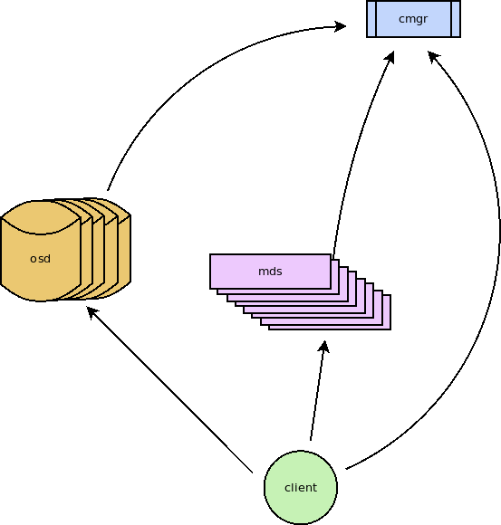
已完成研究内容
1. 文件系统整体架构

Slide 4
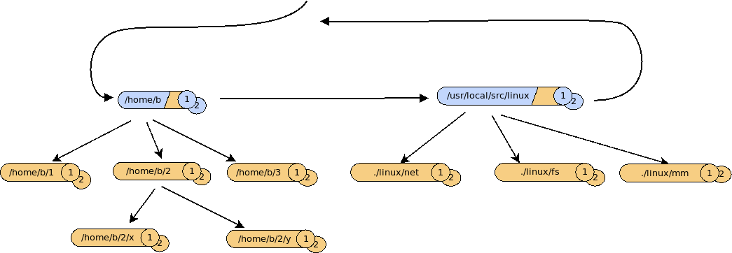
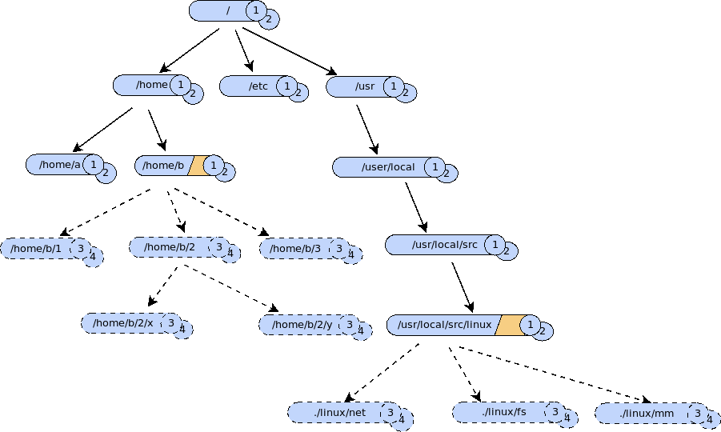
已完成研究内容
1. 文件系统整体架构
2. 元数据分配算法（动态子树划分）

Slide 5
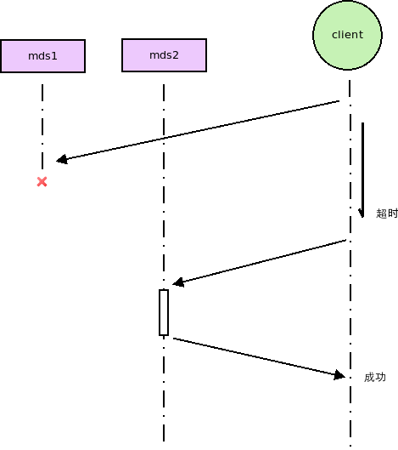
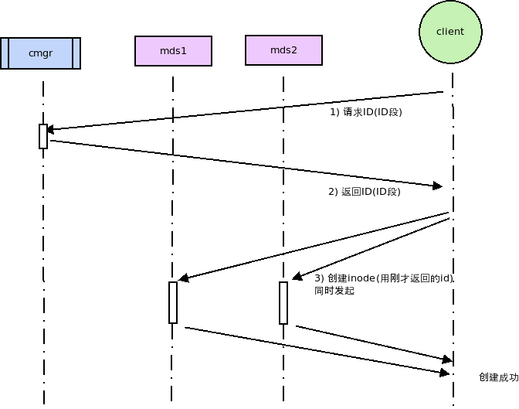
已完成研究内容
1. 文件系统整体架构
2. 元数据分配算法（动态子树划分）
3. 元数据备份算法（存两份，客户端双写）

Slide 6
已完成研究内容
1. 文件系统整体架构
2. 元数据分配算法（动态子树划分）
3. 元数据备份算法（存两份，客户端双写）
4. Cache策略（和NFS一样，客户端保存文件元数据30s）
5. 迁移算法（基于两段提交算法）

Slide 7
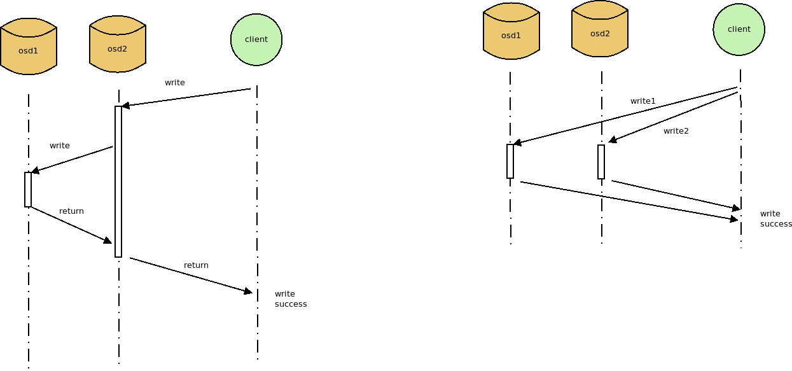
已完成研究内容
6. 针对MooseFS写操作过程的改进

Slide 8
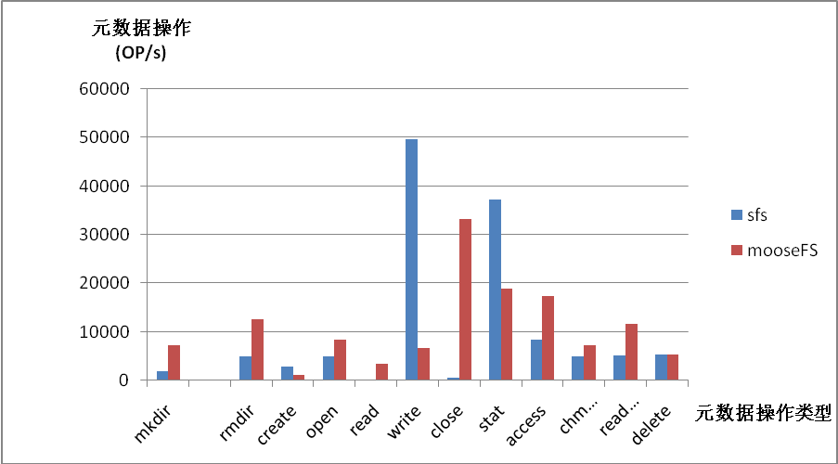
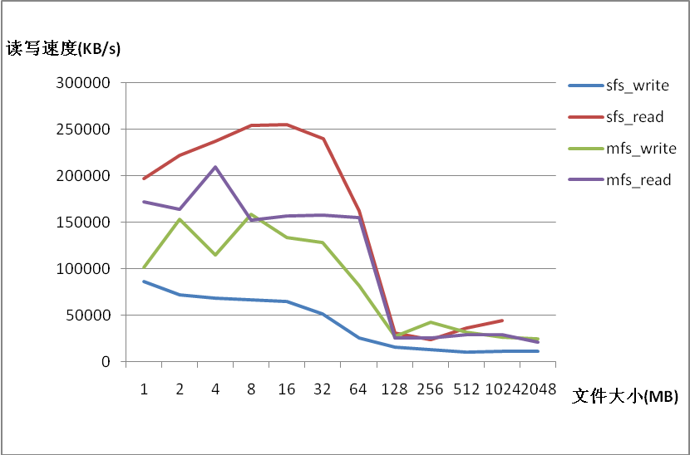
已取得的阶段性成果
基于fuse和libevent实现sfs
支持大多数文件系统操作
支持元数据的动态划分，备份（迁移尚未实现）
性能测试结果

Slide 9
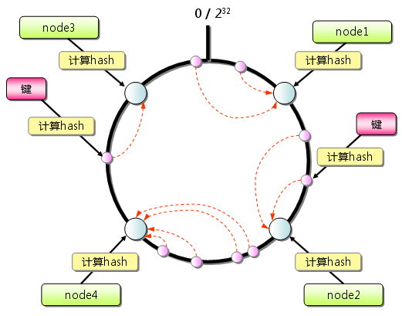
与开题报告内容不相符的部分
MooseFS整合
重新实现sfs
一致性hash
动态子树划分

Slide 10
学术论文提纲
1. 绪论
2. 对象文件系统中元数据管理方法概述
3. sfs的实现
4. sfs中元数据管理算法
5. sfs文件系统benchmark
6. 结束语

Slide 11
科研项目的完成情况
时间 | 科研项目 | 承担任务
2009/08 -2009/12 | 联想手机网盘 | 后台接口开发
2010/01-2010/10 | 联想网盘多点部署项目 | 集群文件系统研究，mooseFS测试 IP定位研究，数据中心评估 实现路由模块，数据迁移模块
2010/11-2010/12 | 联想网盘服务监控平台 | 实现监控逻辑代码和短信发送模块 稳定，高效
2010/01-2010/03 | 手机通讯录同步 | 系统demo实现

Slide 12
谢谢各位老师 !

